Slide 1




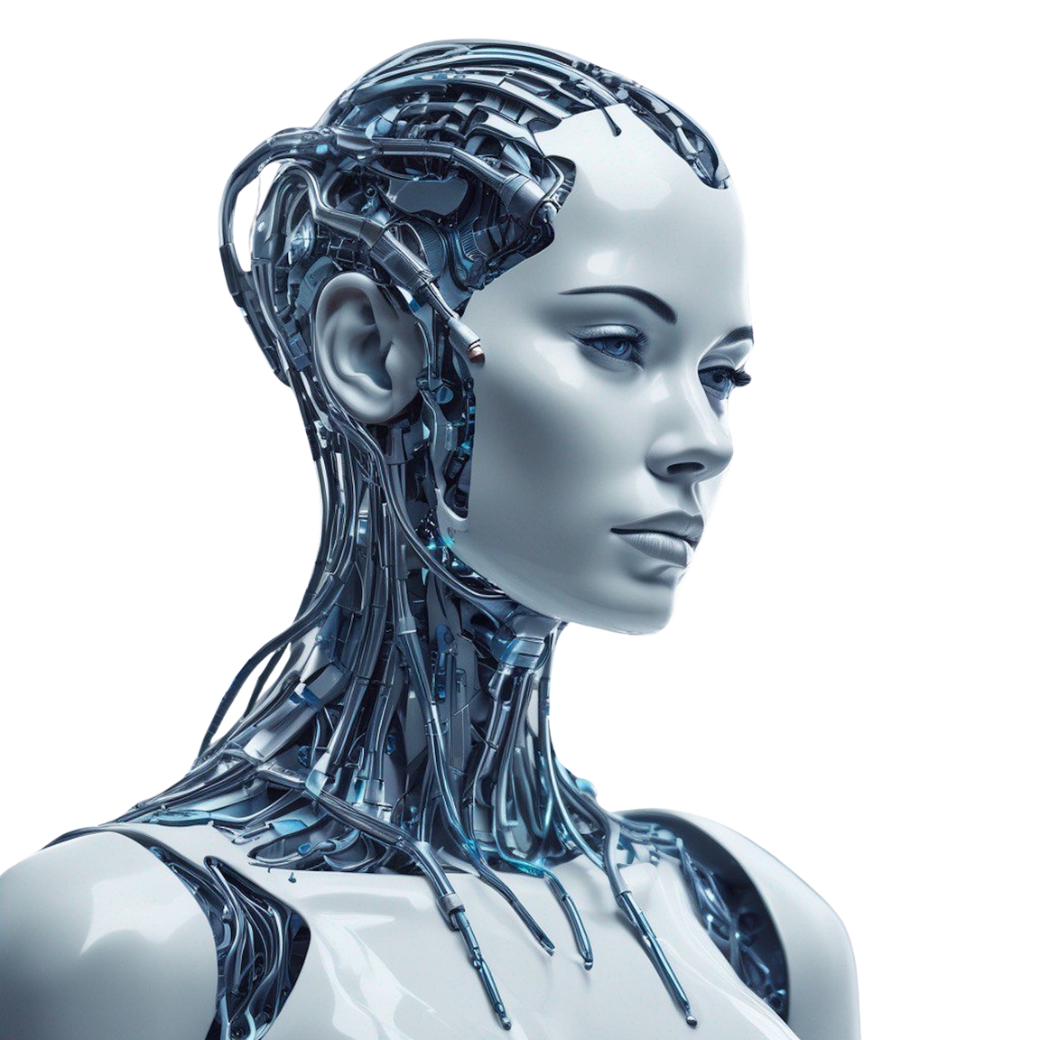
Desarrollo de una página web para la Optimización de CV con Inteligencia Artificial para la empresa CVoptIA en el distrito de SJL, Lima Perú 2025
Integrantes
Jaime Vivanco, Shianira Nojavi - U21222615
Monago Janampa, Yadhira Brenda - U18214200
Alfaro Melendez, Javier Imanol - U21217339

Slide 2
Tabla de
Contenido
Introducción
Definición del problema
Descripción del problema
Misión
Visión
Objetivo general
Objetivos específicos
Alcances y limitaciones
Requerimientos funcionales
Requerimientos no funcionales

Slide 3

Definición del problema
En distritos como San Juan de Lurigancho, muchos postulantes presentan CVs mal estructurados y poco adaptados al perfil laboral, lo que limita sus oportunidades de empleo.
Introducción
Plataforma web con IA que ayuda a crear y optimizar CVs de forma fácil y personalizada. Busca mejorar las oportunidades laborales, especialmente en zonas con acceso limitado a asesoría profesional.
Descripción del problema
La falta de conocimientos técnicos y acceso a asesoría especializada impide que los CVs cumplan con los estándares requeridos. Se requiere una solución digital accesible y automatizada para mejorar su calidad de forma rápida y personalizada.

Slide 4


Misión
Visión
Brindar un servicio digital innovador que permita a los usuarios mejorar sus CVs mediante herramientas basadas en inteligencia artificial, potenciando sus oportunidades laborales y facilitando el acceso a un mercado laboral competitivo.
Convertirse en la plataforma líder en Perú en la optimización de currículums vitae con inteligencia artificial, mejorando la empleabilidad de los usuarios mediante tecnología accesible, efectiva y personalizada.

Slide 5
Objetivo
General
Desarrollar una página web interactiva que permita optimizar CVs utilizando inteligencia artificial, adaptándolos a los requerimientos del mercado laboral actual de manera personalizada y accesible para los usuarios del distrito de SJL y otras zonas de Lima.

Slide 6
01
04
-Diseñar una interfaz web intuitiva que facilite la carga y edición de currículums por parte de los usuarios.
-Proveer retroalimentación automática y personalizada en tiempo real basada en criterios de empleabilidad.
Objetivos
02
05
específicos
-Implementar un modelo de inteligencia artificial que analice y sugiera mejoras en contenido, formato y palabras clave del CV.
-Garantizar la seguridad y confidencialidad de los datos ingresados por los usuarios.
03
06
-Incorporar funcionalidades para adaptar los CVs a diferentes sectores laborales y tipos de empleo.
-Optimizar la experiencia del usuario mediante pruebas de usabilidad y ajustes continuos.

Slide 7

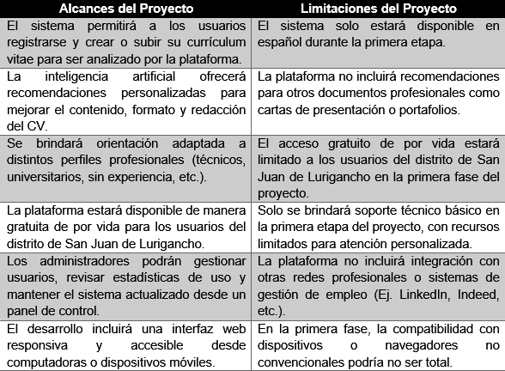
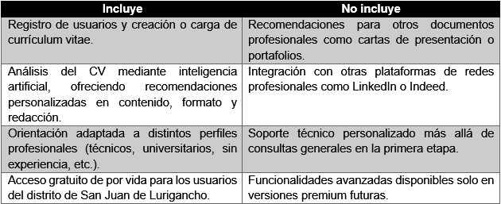
Alcances y Limitaciones

Slide 8
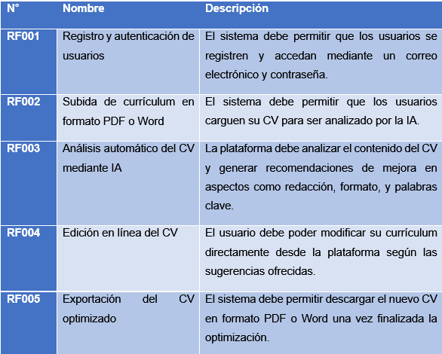
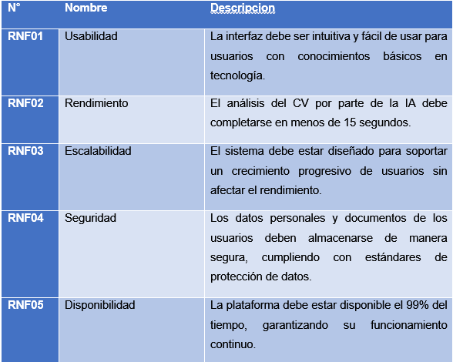
Requerimientos funcionales:
Requerimientos no funcionales:

Slide 9
Anexos

Slide 10
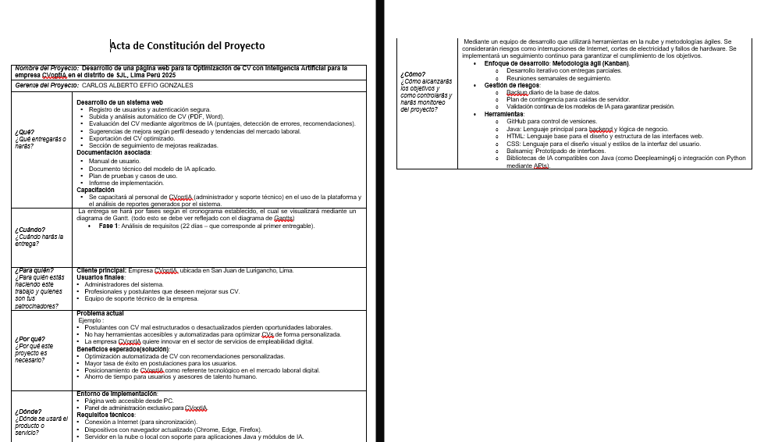
Acta de constitución del proyecto

Slide 11
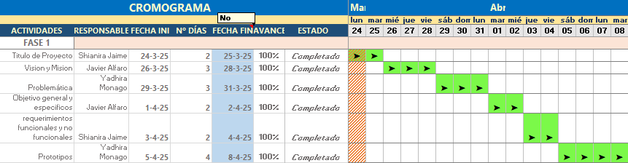
Diagrama Gantt

Slide 12
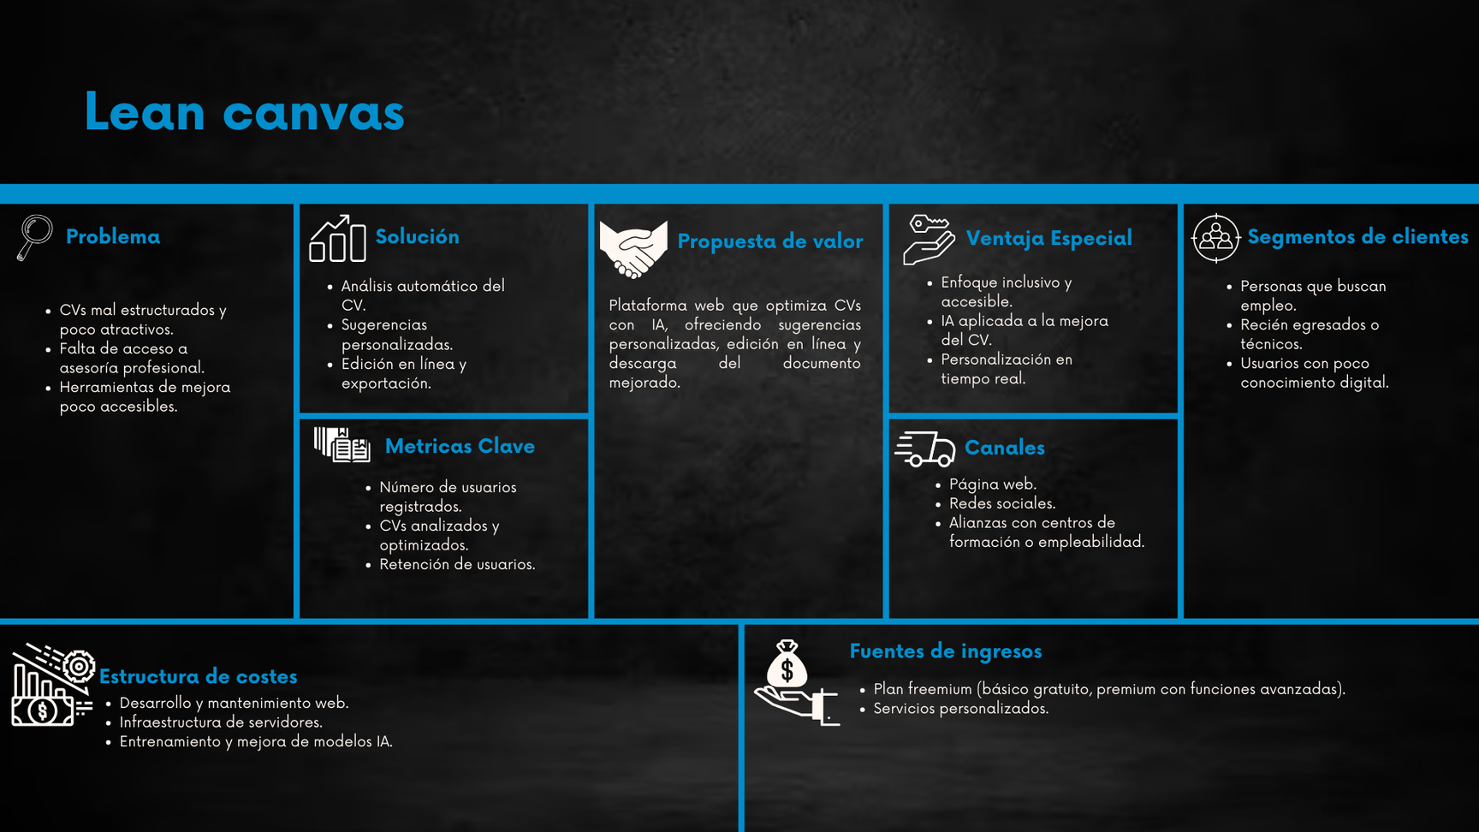
Lean Canvas

Slide 13
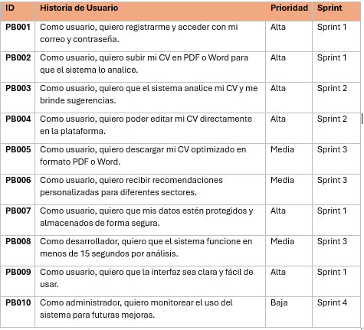
Product Backlog

Slide 14
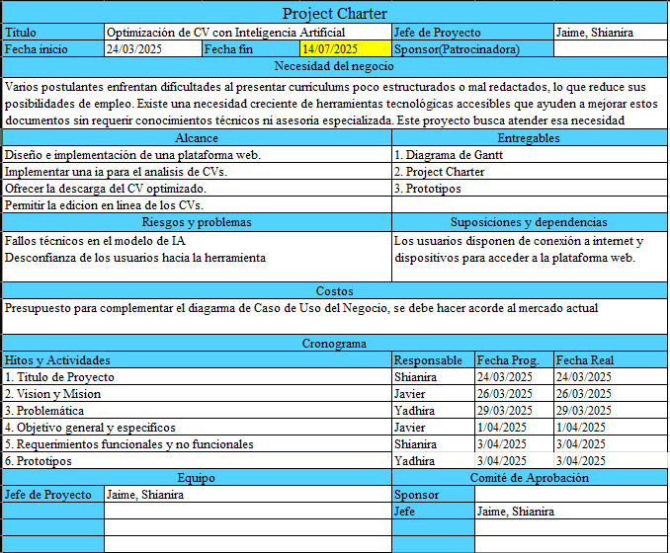
Project Charter

Slide 15
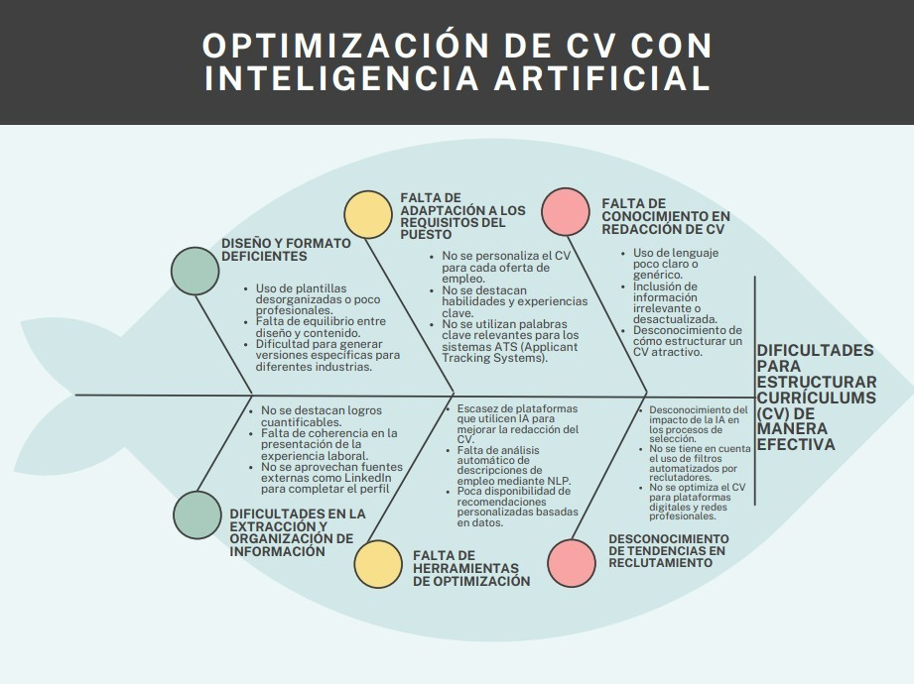
Diagrama Ishikawa

Slide 16
Muchas Gracias

